Slide 1
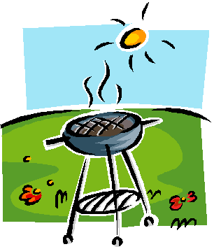
Velkommen på DUGNAD onsdag 8.juli kl 17.30-19.30 + grilling Vi blir kjent med naboen og gjør det hyggeligere rundt oss Hva skal gjøres: Pusse og olje trebord og stoler på terrassen Vaske terrassen Vaske inngangsparti Rydde i fellesareal ved bodene i kjeller Rydde og støvsuge i garasjen Rydde og kaste skrot i søppelrom Luke, plante og gjødsle i fellesbed Plukke rusk og luke langs husveggen ute Andre oppgaver? Etterpå fyrer vi opp grill på terrassen. Styret kjøper inn enkel grillmat og drikke – de som ønsker noe annet, tar med selv. Velkommen til en hyggelig ettermiddag sammen! Hilsen styret
OBS!
Vi bestiller container – benytt anledningen til å kaste eget rusk samtidig NB! må sorteres!

